Slide 1
LỚP 7
THÂN MẾN CHÀO CÁC EM HỌC SINH ĐẾN VỚI BÀI HỌC MỚI

Slide 2

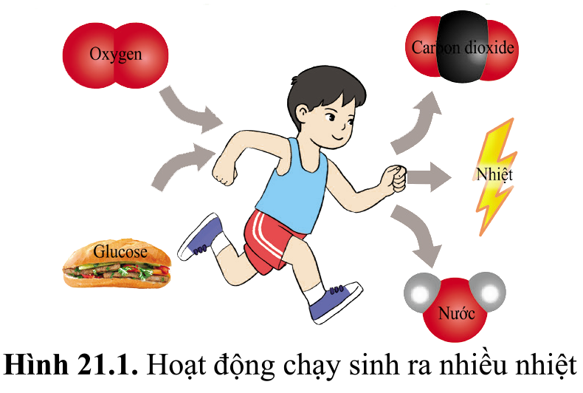
KHỞI ĐỘNG
Quan sát hình 21.1 và cho biết vì sao khi chạy, con người cần nhiều khí oxygen và glucose, đồng thời giải phóng nhiều khí carbon dioxide, nước và nhiệt?

Slide 3

TRẢ LỜI
Khi chạy, cơ thể tiêu tốn nhiều năng lượng → Khi đó, quá trình chuyển hóa năng lượng diễn ra mạnh hơn để cung cấp đủ năng lượng cho cơ thể → Cơ thể cần nhiều oxygen và glucose để thực hiện quá trình chuyển hóa năng lượng, đồng thời cũng giải phóng nhiều carbon dioxide, nước và nhiệt.

Slide 4

BÀI 21.
HÔ HẤP TẾ BÀO

Slide 5
NỘI DUNG BÀI HỌC
01
Hô hấp tế bào
Mối quan hệ hai chiều giữa tổng hợp và phân giải chất hữu cơ ở tế bào
02
Thí nghiệm về hô hấp tế bào cần oxygen ở hạt nảy mầm
03

Slide 6

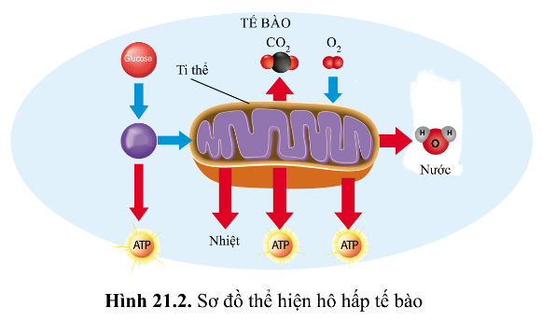
I. Hô hấp tế bào
Đọc thông tin mục I và hình 21.2 trả lời câu hỏi:
Kể tên các chất tham gia vào quá trình hô hấp tế bào và sản phẩm tạo ra?
Hô hấp tế bào có vai trò như thế nào trong hoạt động sống của sinh vật?

Slide 7
Trong quá trình hô hấp tế bào:
Chất tham gia: glucose, oxygen
Sản phẩm: carbon dioxide, nước, năng lượng (ATP)
Quá trình hô hấp có vai trò cung cấp năng lượng cho các hoạt động của cơ thể. Nếu hô hấp tế bào ngừng lại sẽ dẫn đến cơ thể thiếu năng lượng.

Slide 8

Hô hấp tế bào là gì?
→ Khái niệm: Hô hấp tế bào là quá trình tế bào phân giải chất hữu cơ giải phóng năng lượng cung cấp cho các hoạt động sống của cơ thể.

Slide 9



Dựa vào hình 21.2, viết phương trình tổng quát dạng chữ thể hiện quá trình hô hấp tế bào?
Phương trình tổng quát bằng chữ của hô hấp tế bào:
Glucose + oxygen → Carbon dioxide + nước + năng lượng (ATP và nhiệt)

Slide 10

Liên hệ với thực tế
Vì sao khi chạy, cơ thể nóng dần lên, toát mồ hôi và nhịp thở tăng lên?

Slide 11
Khi chạy, quá trình hô hấp tế bào diễn ra mạnh để cung cấp đủ năng lượng cho cơ thể → Các sản phẩm của quá trình hô hấp tế bào này là carbon dioxide, nước, nhiệt được tạo ra nhiều và được giải phóng ra:
Nhiệt được tạo ra nhiều khiến cơ thể nóng lên và gây hiện tượng toát mồ hôi để cơ thể giảm nhiệt.
Nhịp thở tăng lên để thải khí carbon dioxide.

Slide 12


II. Mối quan hệ hai chiều giữa tổng hợp và phân giải chất hữu cơ ở tế bào
Vì sao quá trình phân giải và tổng hợp chất hữu cơ trái ngược nhau nhưng lại có quan hệ chặt chẽ với nhau?

Slide 13

* Mối quan hệ hai chiều giữa tổng hợp và phân giải chất hữu cơ ở tế bào
Quá trình tổng hợp tạo ra nguyên liệu (chất hữu cơ, oxygen) cho quá trình phân giải.
Quá trình phân giải tạo ra năng lượng cho quá trình tổng hợp.
→ Kết luận: Quá trình phân giải và tổng hợp chất hữu cơ trái ngược nhau nhưng lại có quan hệ chặt chẽ với nhau.

Slide 14

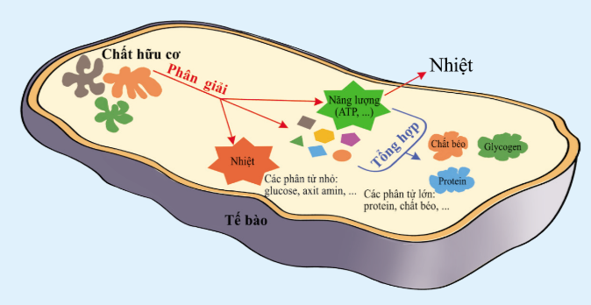
Dựa vào hình 21.3, lập bảng so sánh sự khác nhau giữa quá trình tổng hợp và phân giải chất hữu cơ ở sinh vật.

Slide 15
Sự khác nhau giữa quá trình tổng hợp và phân giải chất hữu cơ ở sinh vật:
 | Tổng hợp | Phân giải
Nguyên liệu | Các chất đơn giản, năng lượng | Các chất hữu cơ, oxygen
Sản phẩm | Chất hữu cơ kích thước lớn | Năng lượng ATP và nhiệt, khí carbon dioxide…

Slide 16
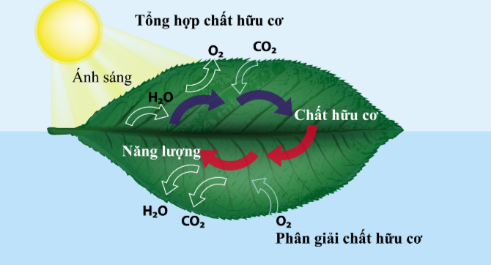
Sơ đồ mối quan hệ giữa tổng hợp và phân giải chất hữu cơ ở tế bào lá:

Slide 17
* Mối quan hệ hai chiều giữa tổng hợp và phân giải chất hữu cơ ở tế bào lá cây
Khi có nước, carbon dioxide và ánh sáng thì quá trình tổng hợp chất hữu cơ ở lá cây được thực hiện tạo ra chất hữu cơ.
Các chất hữu cơ được tổng hợp này dưới tác dụng của Oxygen sẽ được phân giải giải phóng năng lượng, nước, carbon dioxide.

Slide 18
Kết luận: Hai quá trình tổng hợp và phân giải chất hữu cơ ở tế bào lá cây có mối quan hệ trái ngược nhau, mâu thuẫn nhau nhưng thống nhất với nhau.

Slide 19
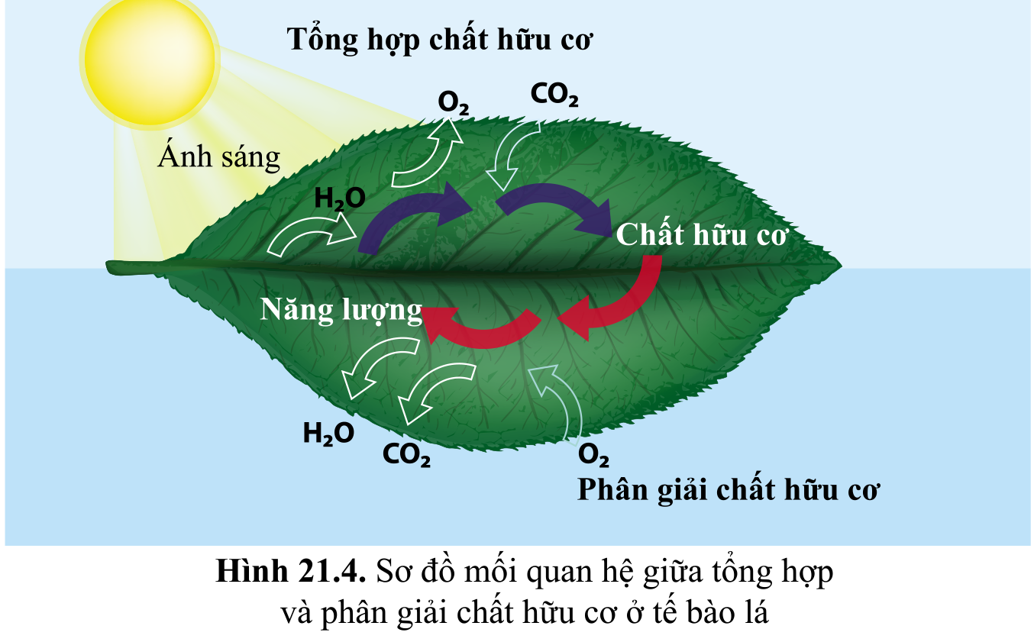
Thảo luận và vận dụng
Quan sát hình 21.4, mô tả mối quan hệ giữa tổng hợp và phân giải chất hữu cơ ở tế bào lá cây?
Dựa vào kiến thức về hô hấp tế bào, giải thích vì sao trong trồng trọt, người nông dân cần phải làm đất tơi xốp, thoáng khí?

Slide 20

Trả lời câu hỏi vận dụng
Cần phải làm đất tơi xốp, thoáng khí nhằm giúp rễ cây hấp thụ được nhiều khí O2. Khi có đủ O2, rễ cây thực hiện quá trình hô hấp tế bào đạt hiệu quả → Tạo ra được nhiều năng lượng và áp suất thẩm thấu tăng → Rễ cây hấp thụ được nước và muối khoáng đầy đủ → Cây sinh trưởng và phát triển tốt hơn.
Ngoài ra, đất tơi xốp giúp hệ rễ đâm sâu xuống đất để hút được nhiều nước và chất dinh dưỡng hơn.

Slide 21

III. Thí nghiệm về hô hấp tế bào cần oxygen ở hạt nảy mầm
Mẫu vật: 100g hạt đậu (hoặc hạt lúa, hạt ngô,…) đã nảy mầm.
Dụng cụ:
bình thủy tinh dung tích 1L
nắp đậy
que kim loại có giá đỡ nến
hai cây nến nhỏ
bật lửa hoặc diêm

Slide 22
Các bước tiến hành thí nghiệm
Bước 1. Chia số hạt đầu thành 2 phần (mỗi phần 50g). Cho mỗi phần vào bình A và B
Bước 2. Đổ nước sôi vào bình B để làm chết hạt, chắt bỏ nước.

Slide 23

Bước 4. Mở nút bình, đưa nhanh que kim loại có cây nến đang cháy vào trong hai bình. Quan sát hiện tượng với cây nến.
Bước 3. Nút chặt các bình, để ở nhiệt độ phòng khoảng 1,5 – 2 giờ.

Slide 24
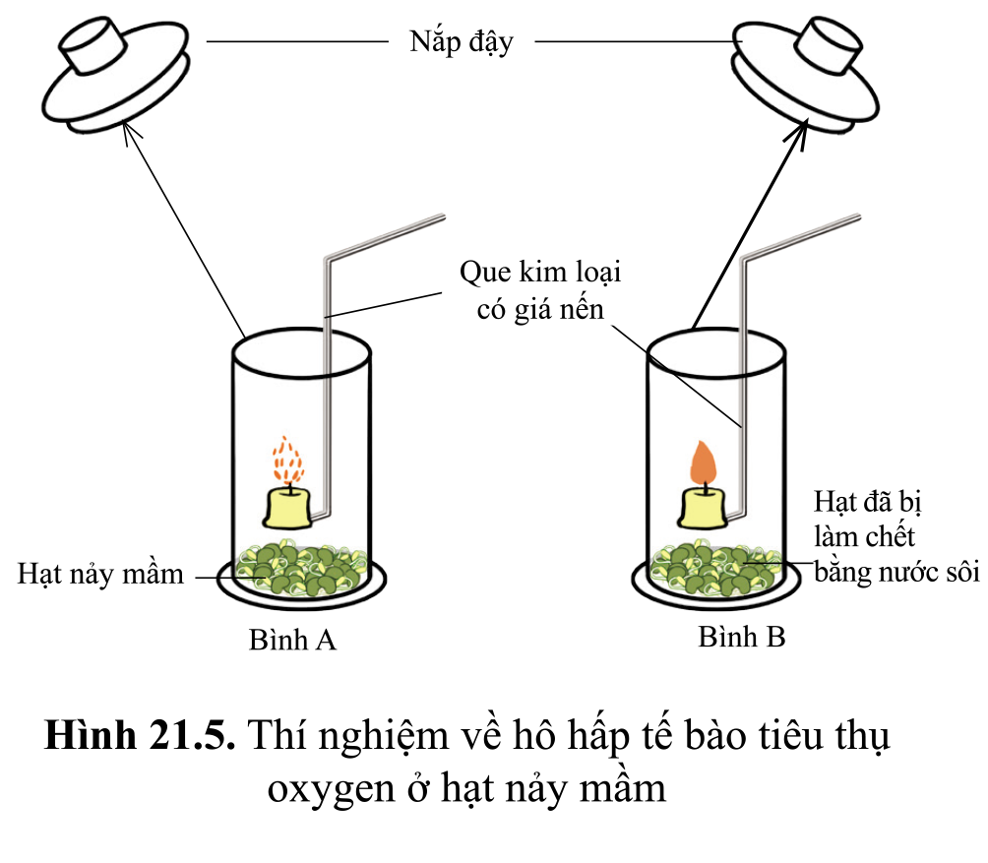

Slide 25

Câu 1: Vì sao lại sử dụng hạt đã nảy mầm?
Câu 2: Thí nghiệm đã chứng minh được điều gì?
Tại sao em lại kết luận như vậy?

Slide 26
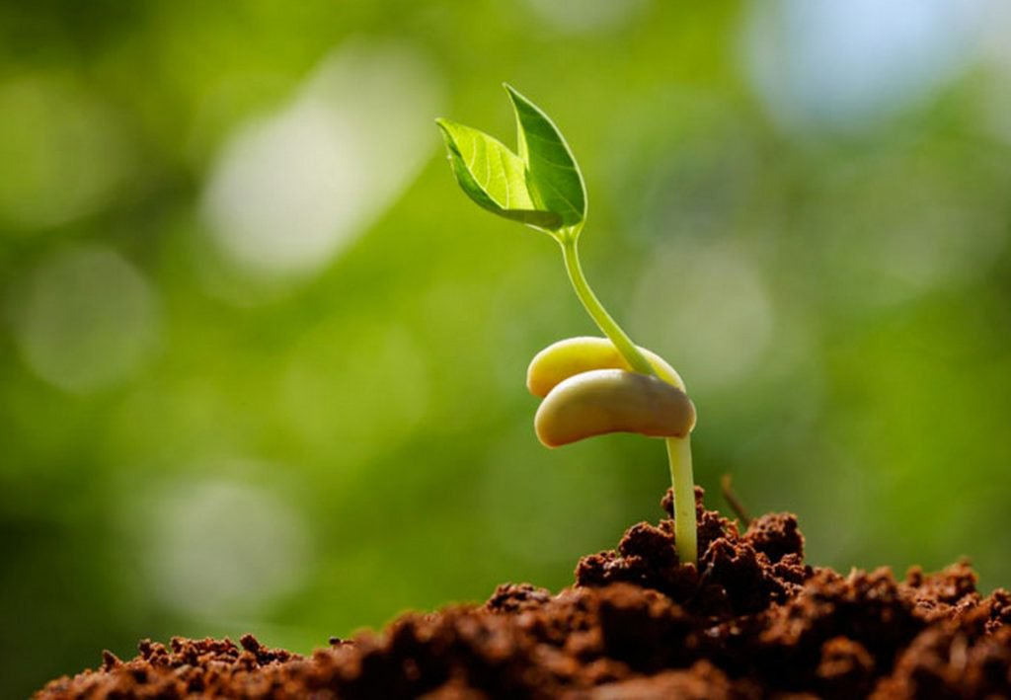
Câu 1: Thí nghiệm sử dụng hạt nảy mầm vì lúc đó hạt đã diễn ra quá trình hô hấp tế bào mạnh và không có quá trình quang hợp (lấy khí CO2 và đào thải O2).

Slide 27
Câu 2: Thí nghiệm chứng minh quá trình hô hấp ở thực vật cần sử dụng oxygen vì:
Bình A
Bình B
Hạt nảy mầm → quá trình hô hấp tế bào diễn ra mạnh → các tế bào của hạt sẽ hấp thụ oxygen trong bình → Oxygen trong bình A bị hấp thụ nhiều (không đủ hàm lượng để duy trì sự cháy) → Khi cho cây nến vào bình A thì cây nến tắt.
Hạt đã được luộc chín (các tế bào đã chết) nên không diễn ra quá trình hô hấp tế bào → Hàm lượng oxygen trong bình B không bị giảm vẫn duy trì được sự cháy
→ Khi cho cây nến vào bình B thì nến vẫn cháy.

Slide 28
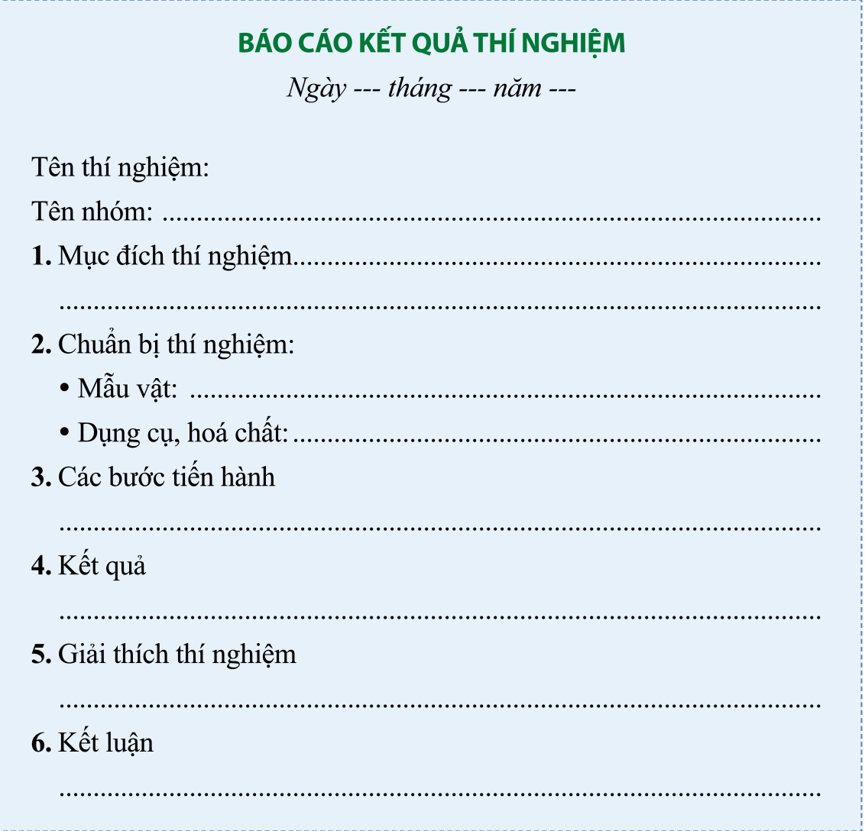

Slide 29
LUYỆN TẬP
Câu 1. Kết nối các thông tin ở cột A với cột B trong bảng để được nội dung phù hợp
A | B
1. Hô hấp tế bào | a, được tích lũy dưới dạng hợp chất hóa học (ATP)
2. Phần lớn năng lượng hô hấp tế bào | b, dễ sử dụng cho các hoạt động sống của cơ thể sinh vật.
3. Năng lượng tích lũy dưới dạng hợp chất hóa học (ATP) trong tế bào | c, dưới dạng nhiệt
4. Một phần năng lượng được giải phóng trong hô hấp tế bào. | d, gồm một chuỗi các phản ứng sản sinh ra năng lượng.

Slide 30
Hô hấp tế bào
được tích lũy dưới dạng hợp chất hóa học (ATP)
Phần lớn năng lượng hô hấp tế bào
dễ sử dụng cho các hoạt động sống của cơ thể sinh vật
Năng lượng tích lũy dưới dạng hợp chất hóa học (ATP) trong tế bào
dưới dạng nhiệt
Một phần năng lượng được giải phóng trong hô hấp tế bào.
gồm một chuỗi các phản ứng sản sinh ra năng lượng.

Slide 31

Câu 2. Chọn từ/ cụm từ thích hợp để hoàn thành đoạn thông tin sau:
Quá trình hô hấp ở cơ thể sinh vật xảy ra trong (1)….……..của tế bào, tại đó các chất (2)……………tổng hợp được từ quá trình (3)….................. hoặc từ thức ăn được phân giải thành (4)….……. và carbon dioxide, đồng thời giải phóng ra (5)…….
ti thể
hữu cơ
quang hợp
nước
năng lượng

Slide 32
VẬN DỤNG
Khi đói, lượng đường glucose trong máu giảm, khi đó cơ thể sẽ thiếu nguyên liệu (glucose) cho hô hấp tế bào dẫn đến tình trạng thiếu năng lượng cung cấp cho các hoạt động sống, vì vậy cơ thể có biểu hiện mệt mỏi, tay chân cử động chậm chạp
Câu 1. Hãy giải thích vì sao khi đói, cơ thể người thường cử động chậm và không muốn hoạt động

Slide 33


Câu 2. Vận dụng kiến thức về hô hấp tế bào, giải thích hiện tượng con người khi ở trên đỉnh núi cao thường thở nhanh hơn so với khi ở vùng đồng bằng.
Khi ở trên đỉnh núi cao, không khí loãng, nồng độ oxygen thấp hơn so với ở vùng đồng bằng. Vì vậy, để lấy đủ lượng oxygen cần thiết cho hoạt động hô hấp tế bào, con người thường phải thở nhanh hơn so với khi ở vùng đồng bằng.

Slide 34
HƯỚNG DẪN VỀ NHÀ
Xem trước nội dung Bài 22. Các yếu tố
ảnh hưởng đến
hô hấp tế bào.
Củng cố nội dung bài học
Hoàn thành bài tập trong SBT

Slide 35

CẢM ƠN CÁC EM
ĐÃ LẮNG NGHE BÀI GIẢNG!

